Slide 1
Русский язык 3 класс УМК «Школа России»
Основа слова

Slide 2
15 ноября. Классная работа.
Сижу правильно,
пишу красиво!

Slide 3
Распределите слова в три столбика.
Переходы, звёздочка,
река, побежит, дома,
ночной, облака.

Slide 4
Прочитайте и скажите, какое слово лишнее?.
Приставка, предлог,
суффикс, корень,
окончание.

Slide 5
Части слова
приставка
корень
суффикс
окончание
для образования новых слов
общая часть родственных слов
для образования новых слов
для связи слов в предложении

Slide 6
На какой вопрос постараемся ответить?
Определите, по какой теме продолжим работу сегодня?
Основа слова
Что такое основа слова?
с. 95

Slide 7
Проведём исследование!
Рассмотрите схему.
Назовите часть слова, с которой ещё не познакомились.
Как она обозначается на схеме?
Можете ли вы сказать, как найти основу слова?
ОСНОВА СЛОВА

Slide 8
Сделайте выводы: что такое основа слова и как её найти?
ОСНОВА СЛОВА – это часть слова без окончания. В основе слова заключено его лексическое значение.
Чтобы найти основу слова, нужно отделить окончание.
с. 95

Slide 9
Пушистый, снежинки, улетят.
Учимся находить основу слова!
1. Выделяю
2. Выделяю
с. 95 упр. 182

Slide 10
Ящерица, ящерята, ящерка.
Упражнение 183
ящер -
Однокоренные слова
Формы слова
Ящерица, ящерицей, ящерицу.

Slide 11
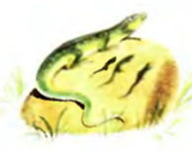
Ящерица, ящерята, ящерка.
Учимся выделять в словах
значимые части слова по памятке!
1.
2.
3.
4.
5.
Ящерица, ящерицей, ящерицу.
с. 143 Памятка 5

Slide 12
Ящерица лежала на камне.
Учимся разбирать предложение
по членам по памятке!
сущ.
гл.
пр.
сущ.
Укажите над словами
предложения части речи.
с. 142 Памятка 2

Slide 13
Наш помощник - словообразовательный словарь
Прочитайте на страничке для любознательных, как нам поможет словообразовательный словарь?
с. 96

Slide 14
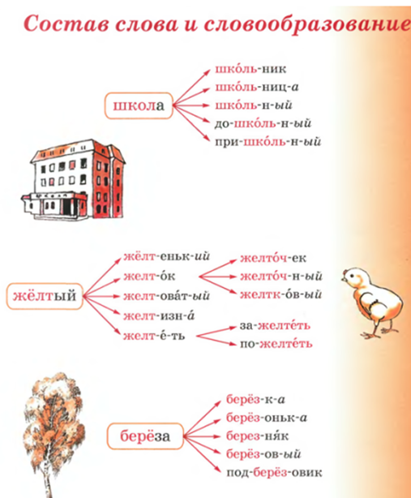
Работаем с форзацем учебника!
Состав слова и словообразование
Прочитайте слова, которые образовались от слов
ШКОЛА, БЕРЁЗА, ЖЁЛТЫЙ.

Slide 15
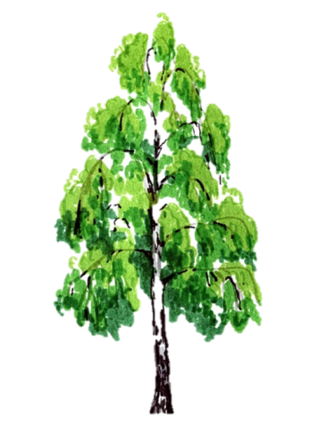
Работаем со словами по рядам!
1 ряд
2 ряд
3 ряд
Учимся выделять значимые части слова, используя памятку и сведения форзаца учебника
с. 143 Памятка 5

Slide 16
Школа, школьница, школьный, дошкольный, пришкольный.
Проверим работу со словами!
1 ряд
1.
2.
3.
4.
5.
с. 146 Памятка 5

Slide 17
Берёза, берёзка, берёзонька, березняк, берёзовый, подберёзовик .
Проверим работу со словами!
2 ряд
1.
2.
3.
4.
5.
с. 143 Памятка 5

Slide 18
Жёлтенький, желток, желтоватый, желтизна, желтеть.
Проверим работу со словами!
3 ряд
1.
2.
3.
4.
5.
с. 143 Памятка 5

Slide 19
Упражнение 181
с. 143 Памятка 5
Обратите внимание! Цифра 2, стоящая справа от слова, показывает, что это слово нужно разобрать по составу.
Мастерица², пёрышко², дошкольный².

Slide 20
Подведём итоги работы!
Какую часть слова учились находить на уроке?
Как найти основу слова?

Slide 21
с. 96 упр. 186, письменно
выделить части слова(ручка, жёлтый)
С.95-ПРАВИЛО.

Slide 22
ОКОНЧАНИЕ – это изменяемая часть слова, служит для связи слов в предложении.
ОСНОВА – это часть слова без окончания.

Slide 23
Если в слове меняется окончание, то получается форма того же слова, а не родственное слово.
Вод , вод …
Приведите свои примеры…
а
ой

Slide 24
Порядок разбора слова по составу
1. Измени слово, найди окончание.
2. Выдели основу слова.
3. Подбери родственные слова, найди
корень слова.
2. Выдели приставку и суффикс.
походка

Slide 25
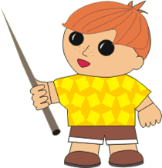
Помни, при разборе слова
Окончание и основу
Первым делом находи!

